Slide 1
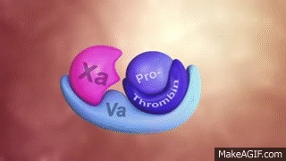
Les anticoagulants
Dr H.Foudad
Hôpital militaire Constantine

Slide 2
Rappels
DEFINITIONS
Hémostase primaire
3 étapes
Coagulation
Fibrinolyse
Hémostase I^{aire}
Coagulation
Fibrinolyse
Clou plaquettaire
Caillot de fibrino-cruorique
Dissolution du caillot

Slide 3
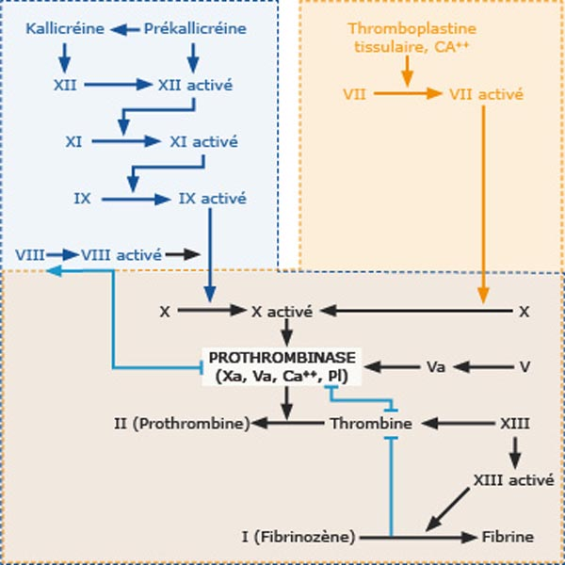

Slide 4
Différentes classes de médicaments agissant sur l’hemostase
Héparines et apparentés
AVK et NACO
Antiagrégants
plaquettaires
Fibrinolytiques
Demie vie
± longue
Héparines
Apparentés
HNF
HBPM
Héparinoides
Dérivés de l’hirudine

Slide 5
Catégories des anticoagulants :
héparines
Pentasaccharide (Fondaparinux ): Arixtra® anti Xa
Le danaparoide (orgaran)
Les hirudines
LES AVK
LES nouveaux anticoagulants oraux:
Anti Xa directe :le rivaroxaba ( Xarelto )
ANTI II a orale le DABIGATRAN

Slide 6
Héparines
Les héparines sont des glycosaminoglycanes d’origine biologique, extraites le plus souvent de l’intestin de porc, parfois du poumon de bœuf. On distingue 2 types:
l’héparine non fractionnée (HNF)
héparines de bas poids moléculaire(HBPM):procédés de dépolymérisation des HNF.

Slide 7
HNF (1):
- Structure : polysaccharide naturel
- Mode d’action :,
héparine + l’antithrombine ATIII : inactivation de la thrombine IIa et du facteur Xa
Pharmacocinétique :
Détruite dans le tube digestif : voie parentérale
Ne traverse pas la barrière placentaire ni les séreuses
Elimination : système reticulo- endothélial
Insuffisance rénale: Pas de contre indication
Pas de fibrine

Slide 8
HNF (2):
04 préparations:
Héparinate sodique 1ml = 5000UI uniquement IV
Héparinate calcique 1 ml =25000 UI voie SC
Héparinate Mg 1 ml = 25000UI voie SC
Héparinate de lithium: pour les prélèvements
sanguins.

Slide 9
HNF (3):
Modalités d’administration :
voie IV:
traitement curatif
Utilise l’ héparine sodique
effet de courte durée
½ vie plasmatique courte 30-90’ ( injection continue ++ après un bolus de
50-70UI/kg puis une dose journalière de posologie 400- 600UI/kg/j
Voie SC:
Effet biologique plus prolongé ( 2 a 3 injections quotidiennes).
Héparinémie efficace après 2H
Posologie:
curatif : 0.2 ml/10 kg /j repartis en 03 injections
Préventif : 5000UI ,(0,2 ml) X 02 /J

Slide 10
HNF (4):
Surveillance biologique :
Bilan biologique avant le traitement :
Taux de plaquette (NFS)
Temps de quick
Temps de céphaline activée (TCA)
Fibrinogène
Test de grossesse chez les femmes en âge de procréer (relais AVK)
Surveillance efficacité :
TCA 2 à 3 X le témoin
Héparinémie 0,3 à0,6 UI /L : uniquement pour les sujet a risque accrue de surdosage .

Slide 11
HBPM (1)
obtenus par procédés de dépolymérisation des chaînes longues de l’héparine standard
Ont surtout une forte activité anti Xa et peu d’activité anti IIa il en résulte :
qu’il y a moins d’hémorragies
alors que l’activité anti Xa persiste .
Elimination rénale : surdosage en cas d’insuffisance rénale
Voie sous cutanée
Pas de surveillance biologique +++ , sauf chez les patients susceptible de saigner, sujet âgé, IR (activité anti Xa)

Slide 12
HBPM (2)
Molécules disponibles :
Nadroparine calcique (Fraxiparine)
Enoxaparine sodique (Lovenox) +++++
Daltéparine sodique (Fragmine)
Innohep
Utilisation :
Préventif +++ : 0,4 ml /jour administrée en général 12 heures avant le geste chirurgical puis une fois par jour
Curatif :
TVP et embolie pulmonaire :(Fraxiparine, Fragmine et Lovenox) :dose 0.1ml/10 kg/ 2 fois par jours ( lovenox).

Slide 13
HNF ET HBPM (1)
Héparines non fractionnées
HBPM
Effets secondaires
Risque hémorragique
Risque hémorragique
Précoces et modérées
Thrombopénies
Thrombopénies non exclues
Sévères et tardives
Eruptions cutanées possibles
Réactions allergiques locales ou générales
Elévation des transaminases
Ostéoporose (traitemt prolongé)

Slide 14
HNF ET HBPM (1)
Héparines non fractionnées
HBPM
Précautions d’emploi
Insuffisance hépatique ou rénale
HTA sévère
Sujets âgés
Antécédents ulcéreux
Interactions médicamenteuses
Association CI :
injection IM, ponction et injection intra articulaires ou intra artérielles, infiltration sympathique
Association déconseillées :
AINS, salicylés, ticlopidine
Association avec prudence :
AVK, corticoïdes, thrombolytiques

Slide 15
HNF ET HBPM (2)
Héparines non fractionnées
HBPM
Contre-indications
Antécédents d’allergie et/ou de thrombopénie
Manifestations ou tendances hémorragiques
Période post-op (chir. cerveau ou moelle épinière)
Endocardite bactérienne (sauf prothèse mécanique) ou épanchement péricardique
Ulcère gastro-duodénal évolutif
AVC hémorragique
Certaines associations
Injection IM
Antidote
1mg de Protamine  100 UI d’héparine
?

Slide 16
HNF ET HBPM (3)
Intérêt des HBPM / rapport aux HNF
moins hémorragiques
actions prolongées => conditions d’administration
thrombopénies moins fréquentes
surveillance biologique simplifiée
En cas d’insuffisance rénale
Antidote plus efficace( protamine).
Intérêt des HNF / rapport aux HBPM

Slide 17
FONDAPARINUX (1)
Pentasaccharide de synthèse
Propriétés
Activation de l’ATIII avec action
anti Xa exclusive
Indications
Prophylaxie des troubles thrombo-emboliques veineux
Traitement curatif des TVP et de l’embolie pulmonaire
Angor instable ou infarctus du myocarde

Slide 18
FONDAPARINUX (2)
Administration et posologies
Administration SC profonde
Curatif : 7,5 mg x 1/j (50 à 100 kg)
Préventif : 2,5 mg x 1/j
Surveillance biologique du Fondaparinux:
Ne nécessite aucune surveillance de l’efficacité ou des plaquettes.
Précautions spécifiques du Fondaparinux:
Très grande prudence si IR modérée: clearance entre 30 et 50 ml/mn. CI formelle si IR avec clearance < 30 ml/mn.

Slide 19
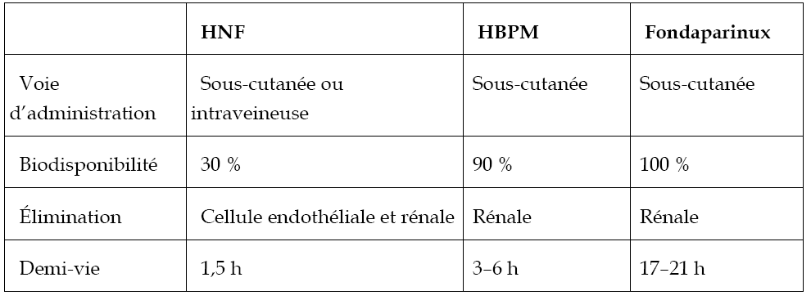
FONDAPARINUX (3)

Slide 20
AUTRES ANTICOAGULANTS INJECTABLES
Danaparoide sodique (ORGARAN® 750 mg)
Origine animale, mais structure chimique ≠ de l’héparine
Prophylaxie et traitement curatif des manifestations thrombo embolique chez les patients atteints de TIH
Désirudine (REVASC® 15 mg)
Dérivé de synthèse, inhibiteur puissant de la thrombine
Prévention des TVP après chirurgie orthopédique (prothèse du genou ou de la hanche)
Lépirudine (REFLUDAN® 50 mg)
Dérivé de synthèse, inhibiteur puissant de la thrombine
Inhibition de la coagulation chez des patients atteints d'une TIH de type II et de maladie thromboembolique
Maniement très délicat

Slide 21
Anti vitamine K AVK (1)
Antagonistes de la vitamine K
Propriétés
Action retardée
Dérivés coumariniques
Familles chimiques
Dérivés de l’indane-dione
Action brève (délai d’action 24 à 72 h ; durée d’action de 1 à 2 j)
3 groupes
Action intermédiaire (délai d’action
1 à 2 j ; durée d’action environ 2 j)
Action lente (délai d’action 36 à 72 h ; durée d’action de 3 à 5 j)

Slide 22
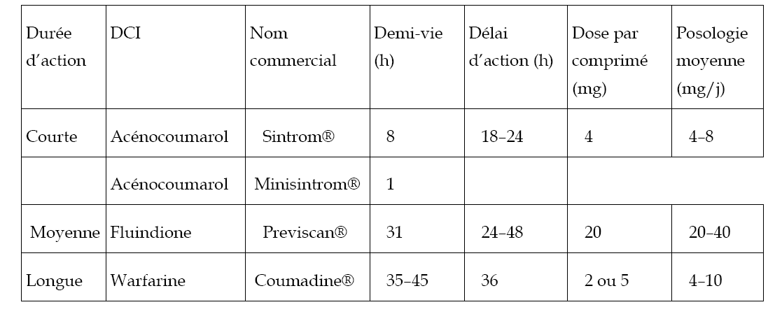
Anti vitamine K AVK (2)

Slide 23
Anti vitamine K AVK (3)
Pharmacocinétique
Résorption digestive importante
Fixation importante à l’albumine plasmatique
Catabolisme hépatique
Elimination urinaire prédominante
Indications
Prévention de la maladie thrombo-embolique
Prothèse valvulaire, valvulopathie
Fibrillation auriculaire
IDM compliqué d’insuffisance cardiaque ou troubles du rythme, ou anévrisme ventriculaire
Embolies systémiques récidivantes

Slide 24
Anti vitamine K AVK (4)
Dose initiale empirique car sensibilité individuelle importante
Posologies
Adaptation posologique individuelle
1 seule prise journalière pour les dérivés de longue durée d’action, 2 prises pour les autres
Adaptation posologique :
Fonction de l’INR (International Normalized Ratio)
Valeurs cibles :
3 à 4,5 (prothèses mécaniques)
2 à 3

Slide 25
Anti vitamine K AVK (5)
Effets secondaires
Risque hémorragique en cas de surdosage (INR ≥ 5)
Diarrhées
Dérivés coumariniques : troubles digestifs, urticaire, alopécie, ulcération buccales (acénocoumarol)
Dérivés de l’indane-dione: réactions d’hypersensibilité
Nécroses cutanées par thromboses capillaires en cas de déficit en protéine C

Slide 26
Surdosage aux AVK
1/ Conduite à tenir en cas de surdosage Asymptomatique
1.1 Mode de prise en charge
Dans le cadre de la prise en charge d’un surdosage asymptomatique, il est recommandé de privilégier une prise en charge ambulatoire, si le contexte médical et social le permet.
L’hospitalisation est préférable s’il existe un ou plusieurs facteurs de risque hémorragique individuel (âge, antécédent hémorragique, comorbidité).

Slide 27
1.2 A faire dans tous les cas
La cause du surdosage doit être recherchée et prise en compte dans l’adaptation éventuelle de la posologie.
Un contrôle de l’INR doit être réalisé le lendemain.
En cas de persistance d’un INR supra thérapeutique, les recommandations restent valables et doivent être reconduites.
La surveillance ultérieure de l’INR doit se calquer sur celle habituellement réalisée lors de la mise en route du traitement

Slide 28
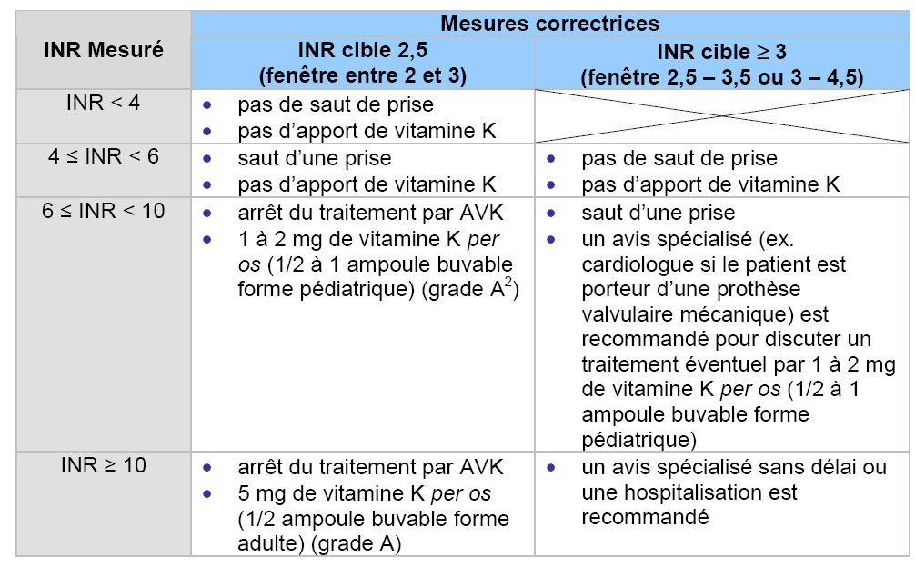
1.3 Mesures correctrices recommandées en cas de surdosage en AVK, en fonction de l’INR mesuré et de l’INR cible

Slide 29
2.Conduite à tenir en cas d’hémorragies spontanées ou traumatiques (surdosage symptomatique):
2.1 Comment classer les hémorragies en fonction de leur gravité ?
Une hémorragie grave, ou potentiellement grave, dans le cadre d’un traitement par AVK est définie par la présence d’au moins un des critères suivants :
hémorragie extériorisée non contrôlable par les moyens usuels ;

Slide 30
instabilité hémodynamique : PAS < 90 mmHg ou diminution de 40 mmHg par rapport à la PAS habituelle, ou PAM < 65 mmHg, ou tout signe de choc ;
nécessité d’un geste hémostatique urgent : chirurgie, radiologie interventionnelle, endoscopie
nécessité de transfusion de culots globulaires ;

Slide 31
localisation menaçant le pronostic vital ou fonctionnel, par exemple :
hémorragie intracrânienne et intraspinale,
hémorragie intraoculaire et rétro-orbitaire,
hémothorax, hémo et rétropéritoine, hémopéricarde,
hématome musculaire profond et/ou syndrome de loge,
hémorragie digestive aiguë,
hémarthrose.

Slide 32
S’il n’existe aucun de ces critères, l’hémorragie est qualifiée de non grave.
2.2 Conduite à tenir en cas d’hémorragie non grave
Une prise en charge ambulatoire par le médecin traitant est recommandée si :
l’environnement médico-social du patient le permet ;
le type d’hémorragie le permet (ex. épistaxis rapidement contrôlable, etc.).
La mesure de l’INR en urgence est recommandée.

Slide 33
En cas de surdosage, les mêmes mesures de correction de l’INR que celles décrites précédemment sont recommandées.
Dans tous les cas, la prise en charge ultérieure dépend du type d’hémorragie et de la réponse aux premières mesures hémostatiques.
La recherche de la cause du saignement doit être réalisée.

Slide 34
2.3 Conduite à tenir en cas d’hémorragie grave
Une hémorragie grave nécessite une prise en charge hospitalière.
La nécessité d’un geste hémostatique chirurgical, endoscopique ou endovasculaire, doit être rapidement discutée avec les chirurgiens et les radiologues.
A l’admission du patient, il est recommandé de mesurer l’INR en urgence.
La mise en route du traitement ne doit pas attendre le résultat de l’INR

Slide 35
En cas d’hémorragie grave, la restauration d’une hémostase normale (objectif d’un INR au moins inférieur à 1,5) doit être réalisée dans un délai le plus bref possible (quelques minutes).
Il est recommandé :
d’arrêter l’AVK ;
d’administrer en urgence du PPSB et de la vitamine K
d’assurer simultanément le traitement usuel d’une éventuelle hémorragie massive (correction de l’hypovolémie, transfusion de culots globulaires si besoin, etc.).

Slide 36
Les nouveaux anticoagulants oraux NACO(1)
Particularités:
Molécules de synthèse chimique
Inhibition des facteurs cibles Xa et IIa libres et liés
Efficaces, faciles d’utilisation +++
Délai d’action rapide +++

Slide 37
Les nouveaux anticoagulants oraux NACO(2)
Modifications des pratiques +++
Pas d’interaction avec l’alimentation +++
Pas de surveillance biologique spécifique +++
Bénéfice / risque établi pour patients des essais +++
Observance ? +/ -
Coût médico-économique ? - - -
Pas d’antidote spécifique disponible - - -

Slide 38
Vérifier avant toute prescription :
L’indication respectée : respect AMM
NFS, plaquettes, ASAT, ALAT, TP, TCA
Clairance créatinine
Vérifier les interactions médicamenteuses
L’absence d’atteinte hépatique connue
L’absence d’état de grossesse ou d’allaitement
L’absence de saignement actif (digestif…++)
L’absence de troubles cognitifs chez le patient
Les nouveaux anticoagulants oraux NACO(3)

Slide 39
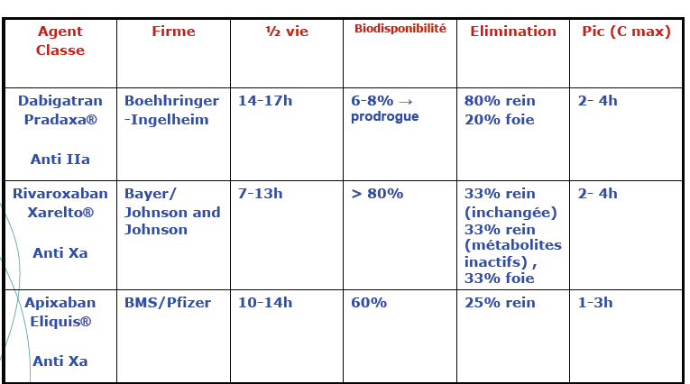
Les nouveaux anticoagulants oraux NACO(4)

